Slide 1
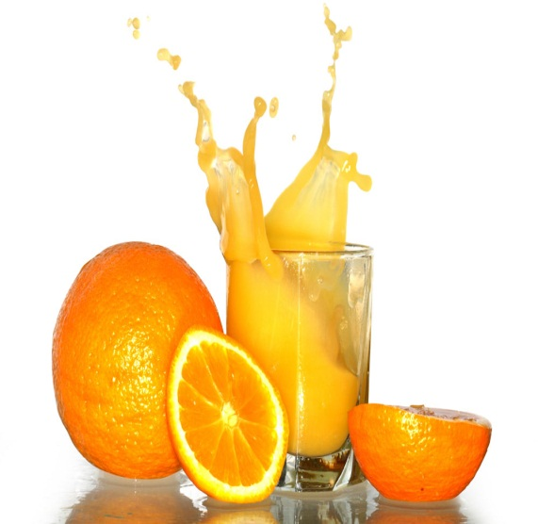
Etude de
Marché du Jus de Fuit
Polyteche’Lille GBIAAL 4
HUANG Yan
WANG Jinpeng
WEI Ran
ZHANG Qiao
Juin 2014

Slide 2
Sommaire
Introduction
Analyse de l ’environnement
Analyse de la demande
Analyse de l’offre
Analyse stratégique SWOT
Etude et comparaison de linéaires
Innovation

Slide 3
Introduction
Le jus de fruits qui est une boisson obtenue à partir de fruits font partie de notre quotidien. Par leurs teneurs en vitamines (vitamine C, vitamine B9, caroténoïdes), en minéraux (magnésium, potassium) et en polyphénols, ils contribuent à la couverture de nos besoins nutritionnels et des bien-faits santé de ces micronutriments.^{[1]}
Le marché des jus de fruits comporte une grande variété de jus de fruits:
les purs jus sont obtenus par simple pression des fruits, sans adjonction d'aucune sorte (sucre, additifs).
les jus à base de concentré (ABC) sont élaborés à partir de jus concentrés. Les produits sont reconstitués en réincorporant au jus de fruits concentrés la même quantité d’eau que celle extraite lors de la concentration. Cette concentration a pour but de faciliter le stockage et le transport.
les nectars de fruits sont constitués de jus ou de purée de fruits (plus de 25 ou 50 % selon les fruits), d’eau et de sucre.
Ce qui différencie ces 3 catégories de produit, c’est la quantité, le type de jus qu’elles contiennent et les traitements subis. Les colorants et les conservateurs sont interdits dans les jus et les nectars.^{[2]}

Slide 4
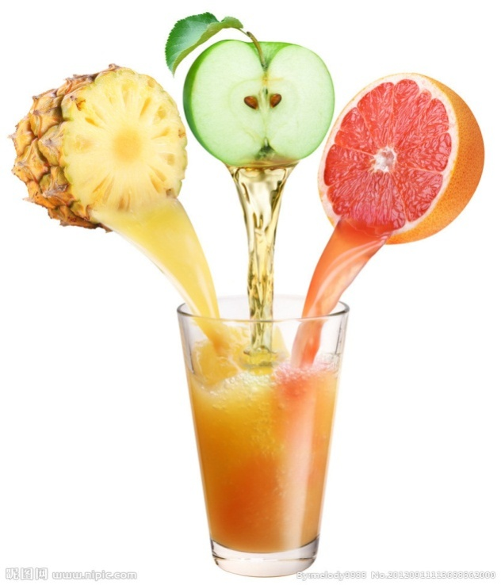
Sommaire
Analyse de l ’environnement

Slide 5
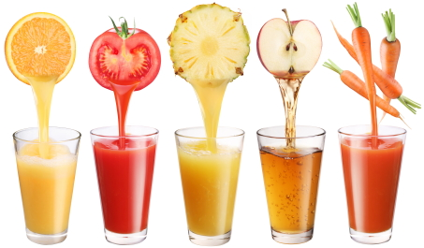
I. Analyse de l ’environnement
Population:
Ça fait long temps que les gens ont l’habitude de boire le jus de fruit.
Beaucoup des gens pensent que le jus de fruit est riche en vitamines et bon pour la santé. Mais il est cher et demande beaucoup de travail ( Préparation des fruits et lavage des matériels) à faire à la maison.
C’est plus pratique à boire en comparant manger les fruits tout entier, pas mal des gens ont la ‘flemme’ à éplucher des fruits.
Marché:
Il y a énorme de choix dans le marché —> Pas cher

Slide 6
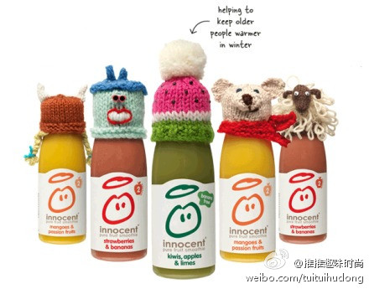
Sommaire
II. Analyse de la demande

Slide 7
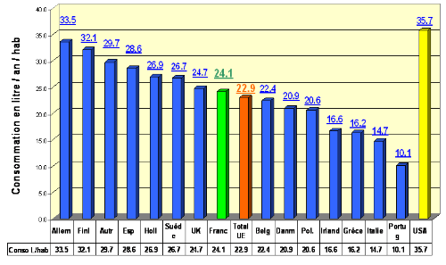
II. Analyse de la demande
La demande
dans le monde
+55 milliards de Litres de jus d'orange /jour dans le monde
Le premier marché pour
la consommation:
L'Union Européenne
L’Allemagne: 1er consommateur
X21 L /an
1744 L
de jus d’orange /seconde
Figure 1: La consommation des jus de fruit dans le monde
Le marché mondial des jus de fruit est
un marché agro-alimentaire important

Slide 8
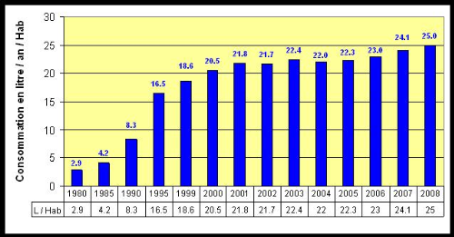
II. Analyse de la demande
La demande
en France
Consommation relativement stable
51 L / seconde
1,65 milliards de litres par an
Les purs jus ont représenté près de la moitié des jus de fruits consommés^{[3]}
Figure 2: La consommation des jus de fruit en France
La consommation française annuelle se situe légèrement en dessus de la moyenne européenne, en comparant la consommation mondiale.

Slide 9
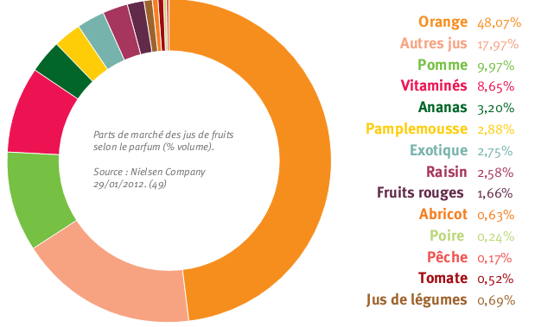
II. Analyse de la demande
La demande
en France
En France, les jus de fruits les plus consommés sont le jus d’orange (48% des ventes), le jus de pomme(9,97%) et les jus multifruits(8,65%) comme le montre ce shéma

Slide 10
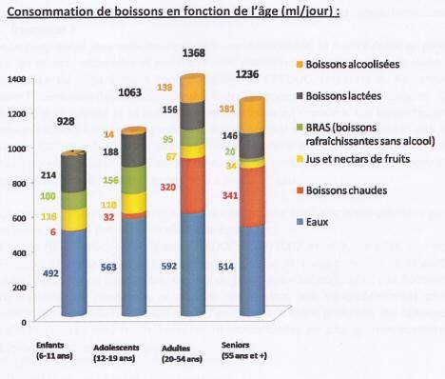
II. Analyse de la demande
La demande
en France
Consommation de boissons (ml/j) par trance d’âge en France^{[4]}
L'eau est la première boisson, toute génération confondue. Les autres boissons varient selon les âges et les préférences.
La consommation de boissons rafraîchissantes (colas, limonades, boissons aux fruits) est modérée en France : chez les adolescents, qui sont les plus grands consommateurs, elle représente en moyenne 1/2 canette par jour. Elle est plus faible chez les enfants : un verre tous les 2-3 jours
Figure 3: La consommation de boissons en fonction de l’âge (ml/jour)
A comparer à d’autre type de boisson, excepte de l’eau, le jus de fruit est généralement une boisson populaire en France.
Avec l’augmentation de l’âge, la demande de jus de fruit diminue.

Slide 11
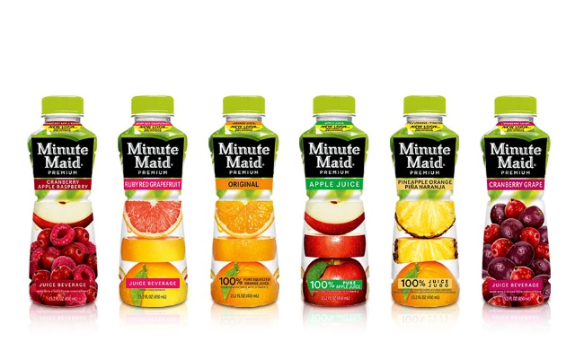
Sommaire
III. Analyse de l’offre

Slide 12
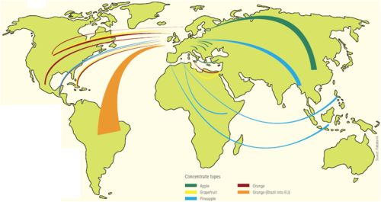
III. Analyse de l’offre
Le marché dans le mond
La production mondiale des jus de fruit industriels
400 millions d’hectolitre en 2005:
1ère place : Jus d’orange avec 36% de la production modiale
2ème place : Jus de pomme avec 27 36 %
3ème place : Jus de raisin 20 %
Les principaux pays exportateurs son notamment par type de jus de fruits:
Orange: Brésil, USA
Pomme: Chine, Pologne
Raisin: Europe du sud, USA
Pêche: Amérique du sud
Ananas: Thaîlande
Mangue: Inde

Slide 13
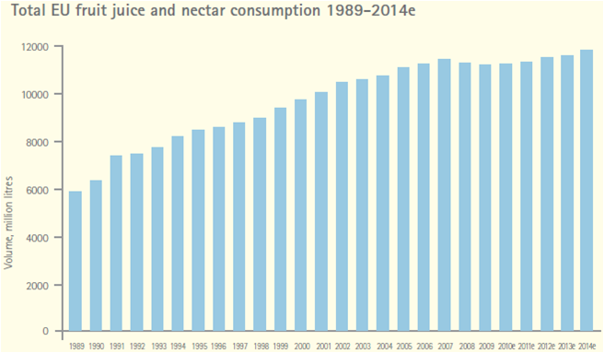
III. Analyse de l’offre
Le marché dans le mond
Croissance ininterrompue
Élevée à 5% entre 2009 à 2010 et attendue à ce même rythme de croissance jusqu’en 2015

Slide 14
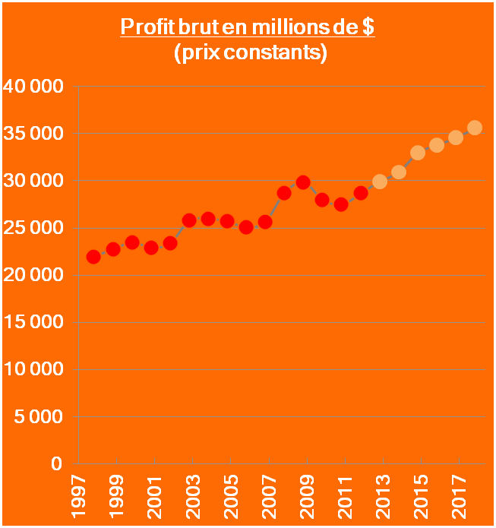
III. Analyse de l’offre
Le marché dans le mond
Marché à haute valeur ajoutée ^{[5]} :
Dans le secteur de la transformation des fruits et légumes, on observe que la part des jus de fruits et légumes, est en progression par rapport aux autres industries de transformation, atteignant 15,2% du total.
En terme de valeur ajoutée, la contribution des jus de fruit progresse surproportionnellement, puisqu'elle atteint désormais 17,8% en raison d’une demande élevée.

Slide 15
III. Analyse de l’offre
Le marché en France
Les jus de fruits sont les premièresboissons sans alcool vendues en France avec 30% des parts de marché en GMS.
Les fabricants français ont produit ^{[6] [7]} :
En 2010
Jus de raisin : 20 millions de Litres
Jus de pomme: 50 millions de Litres
Jus de tomate: 6 millions de Litres
(à partir de fruits récoltés en France)
2006: 1,2 milliard de litres
1992: < 720 millions de litres
La filière française produit 90% des jus fruits consommés en France, en particulier pour la production de pomme de raisin et de tomate

Slide 16
III. Analyse de l’offre
Le marché en France
La filière représente environ 4300 emplois directs et 30 000 emplois indirects
Résiste mieux que la filière européenne qui avait déjà perdue 2,2% de volumes entre 2010 et 2011
Les Grandes et Moyennes Surfaces ont représenté 65% des ventes avec 1,05 milliard de litres vendus et résistent bien avec une croissance des ventes de +1,09%
Le hard discount représente 24,4% du marché avec 396,54 millions de litres écoulés, en fort recul par rapport à2012:-6,7%
Les nectars représentent 18,5% de part de marché en volume, contre 20% en 2011; 300,6 millions de litres on été vendus en France en 2012

Slide 17
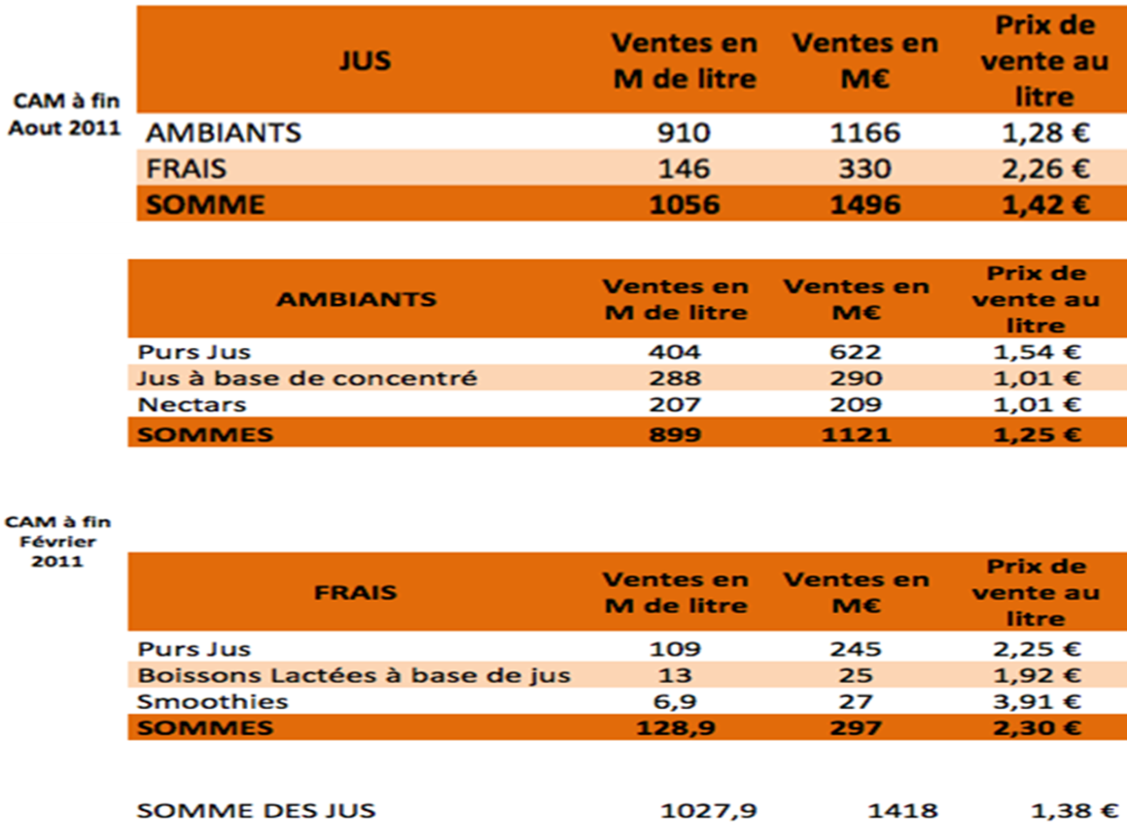
III. Analyse de l’offre
Le marché en France
Ventes et Prix des Jus Ambiants et Frais à fin Aout 2011^{[6]} :

Slide 18
III. Analyse de l’offre
Le marché en France
Certaines marques française de jus de fruits^{[8]} :
Marques
Almata | Spécialisée dans les jus de fruits biologique
Bopi | Destinée à la clientèle professionnelle de Restauration hors Domicile, restauration scolaire, centre aérés, hôpitaux, hôtellerie
Joker | Fondée à Mâcon en 1936, qui est détenue par le groupe Eckes Granini Group
Oasis | Leader incontesté des boissons aus fruits plates en France
Pampryl | La 3^{ième} place sur le marché des jus en France
Fruité | Il garantit aux consommateurs des prosuits de qualité avec des contrôles à toutes les étapes du processus de fabrication des jus de fruits

Slide 19
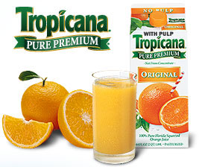
III. Analyse de l’offre
Les concurrences
Les marques connues internationales :
Minute maid
Tropicana
Les concurrence dans le marché des BRSA (Boissons Rafraichissantes Sans Alcool)
Jus de fruits fait maison
Lutte acharnée entre les marque
Concurrence entre rayon ambiant et rayon frais

Slide 20
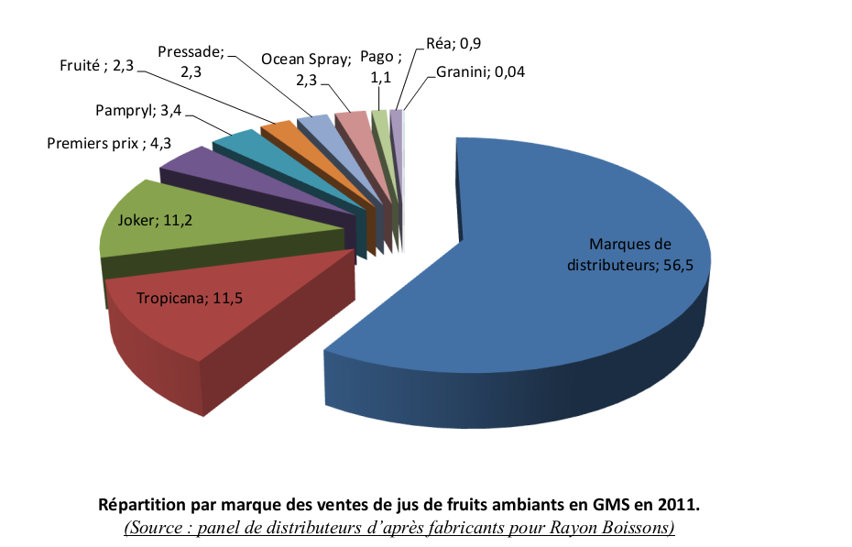
III. Analyse de l’offre
Les concurrences

Slide 21
III. Analyse de l’offre
Les acteurs
Les Classification des acteurs:
Gros acteurs du marché des BRSA | Les Acteurs plus petits | Les marques de MDD
Tropicana (Groupe PepsiCo avec 40% de PDM), | Caresse Antillaise | Auchan
Andros (20% de PDM) | Force Bio, | Carrefour
Innocent (Coca Cola) | Optima-C | Casino
Minute maid | Ulti
Sunny Delight (Orangina Schweppes avec 8% de PDM)

Slide 22
III. Analyse de l’offre
Les acteurs
Leaders et Challenger^{[9]}:
Acteurs | ECKES Granini | Pepsi Co | Pampryl
CA | 193 millions d’euro | un milliard de dollars de chaque marque | 1 MdF
Collaborateurs | 300 | 525 | 300
Principales marques | JOKER Réa granini | Tropicana pepsi mirinda Lay’s Lipton …22 marques | Pampryl, Champomy, Banga, Agruma

Slide 23
III. Analyse de l’offre
Les acteurs
Leaders menacé^{[9] [10]}:
N°1 en France sur le marché des jus de fruits ambiants
95% de nos produits sont fabriqués en France
193 millions d’euros de chiffre d’affaires en 2012
162 millions de litres vendus en 2012
12,4 % de part de marché en valeur sur les jus de fruits ambiants en Grandes et Moyennes Surfaces en 2012 (source IRI)
14,4 % de part de marché en volume sur les jus de fruits ambiants en Consommation Hors Domicile en 2011 (source GIRA)
3 marques : Joker, Réa, Granini
300 collaborateurs

Slide 24
III. Analyse de l’offre
Les acteurs
Leaders menacé^{[11] [12]}:
Stratégie
L’innovation est toujours au cœur de notre stratégie
Concurrence
Elle a pour concurrents Tropicana, appartenant à PepsiCo; Pampryl, propriété de Orangina Schweppes; Fruité et Pressade, détenues par le groupe anglais Britvic ; Minute Maid, Ocean Spray et Capri-Sun, détenues par Coca-Cola; Ainsi que les marques de distributeurs.

Slide 25
III. Analyse de l’offre
Les acteurs
Leaders et Challenger^{[9]}:
Acteurs | ECKES Granini | Pepsi Co | Pampryl
CA | 193 millions d’euro | un milliard de dollars de chaque marque | 1 MdF
Collaborateurs | 300 | 525 | 300
Principales marques | JOKER Réa granini | Tropicana pepsi mirinda Lay’s Lipton …22 marques | Pampryl, Champomy, Banga, Agruma

Slide 26
III. Analyse de l’offre
FCS
Facteurs clés de succès (FCS)
Diversité
Qualité nutritionnelle
Références nombreux
Goût
Prix
Emballage
Promotion
Barrières d’entrée et sortie
Impression de marque
Coût
Ecologique
Innovation

Slide 27
Sommaire
IV. Analyse stratégique SWOT

Slide 28
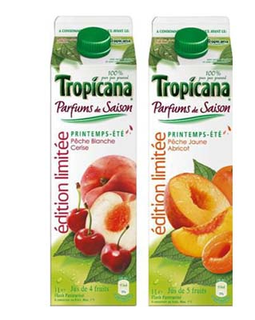
IV. Analyse stratégique SWOT
Tropicana
Présentation du groupe
Fondée en 1947
Une compagnie agroalimentaire américaine du groupe Pepsi Co spécialisée dans le domaine des jus de fruits
8 000 employés dans le monde en 2004
Pourquoi Leader des jus de fruits
Première marque de jus de fruits 100% pur jus et pré-emballé (Tropicana Pure Pemium créée en 1965 au rayon ambiant)
Jus d’oranges réfrigéré en brique carton grâce à la technique de Flash pasteurisation
Présent dans plus de 60 pays, c'est aujourd'hui le plus gros producteur et distributeur de jus de fruits au monde.

Slide 29
IV. Analyse stratégique SWOT
Tropicana
Son offre
Gamme de produits diversifiés (Pure Premium/ Essentiels/ Récoltes BIO/ Smoothie/ Alvalle (gazpachos)/ Cocktail du Monde)
Références en Pure Premium
Orange pulpe/ orange sans pulpe/ orange mangue/ reveil des tropiques/ peche mangue papaye/ ananas citron vert/ orange fraise/ peche blanche cerise/ clementine/ pomme pressée/ pulpissimo/ sanguinello/ pamplemousse rose/ ruby breakfast/ reveil fruité/ tonic breakfast/ douceur du matin/ reveil tonic/ rouge plaisir
8 formats disponibles: 25cl 50cl 85cl 1L 1,3L 1,5L 1,75L 2L

Slide 30
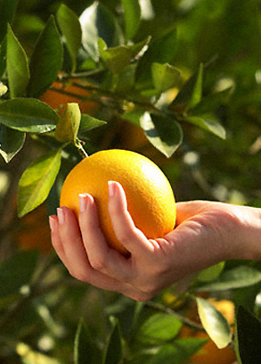
IV. Analyse stratégique SWOT
Tropicana
Ses idées environnementales
Un engagement fort au près de l’environnement sur les plantations, l’embouteillage et l’emballage
Exploiter le coeur de l’orange pour son jus, le reste est utilisé comme huiles essentielles
L’énergie utilisée pour presser les oranges est à 80% renouvelable et verte
Energie 100% renouvelable pour la mise en bouteille
95% des emballages certifiés FSC (Forest Stewardship Council)
Tropicana en France
2ème marque des BRSA (Boissons Rafraichissantes Sans Alcool) en France derrière Coca-Cola et devant Evian
En 2011 - 40 % de part de marché en valeur au rayon frais
- 11,4 % de part de marché en valeur au rayon ambiant

Slide 31
IV. Analyse stratégique SWOT
Tropicana
Ses domaines d’activités stratégiques
Fonctions, Besoins, Applications, Produits
Petit-déjeuner
Pause de travail
Soirée
Pique-nique
Sports
Frais
Santé
Bien-être
Equilibre
Nutritionnelle
Plaisir
Pratique
Sécurité
Sélection particulière des fruits
Fruits pressés dans les 24h suivant la cueillette
Flash pasteurisation
Packaging biodégradable
Grand public
États-Unis
Europe
Asie
Plus de 60 pays
Technologies, compétences
Marchés et Clients

Slide 32
IV. Analyse stratégique SWOT
Ses enjeux stratégiques – publicité
«
Tropicana
« Pour que chacun de vos matins commence par le meilleur. »
! Presque tous les français boivent du jus de fruits,
surtout pour le petit-déjeuner.

Slide 33
IV. Analyse stratégique SWOT
Analyse SWOT
Tropicana
FORCES
FAIBLESSES
- Une des marques internationales les plus connues mondialement par les consommateurs
- Bénéficie du rayonnement international de Pepsi Co
- Leadership sur les jus de fruit
- 2ème marque des BRSA en France
- 22 références dans la gamme Pure Premium
- Qualité et fraicheur des produits
- Engagements environnementaux
- Le prix un peu élevé
- Mauvaise récolte peut avoir de graves conséquences
- L’étendue des saveurs rend la difficulté du placement de tous les produits dans le linéaire
- Recul dans le classement Top Of Mind
OPPORTUNITIES
MENACES
- Le conseil « manger 5 fruits et légumes par jour »
- 2/3 des français boivent des jus de fruits
- 50% des 90% de français à prendre un petit déjeuner, boivent du jus de fruits au petit déjeuner
- Innovation et différenciation avec des produits sans additifs, sucres ajoutés, conservateurs, etc.
- Taux de pénétration en augmentation pour les pur jus
- Gain de places des marques dans le linéaire
- Consommateurs changent leurs habitudes d’où la nécessité de rechercher de nouvelles saveurs
- Lancement de nouvelles sensations en bouche
- Marché très concurrentiel, marques puissantes
- Un bon positionnement en communication, télévision et affichage sont de plus en plus innovants.
- Développement des MDD très prisé par certaines catégories de personnes

Slide 34
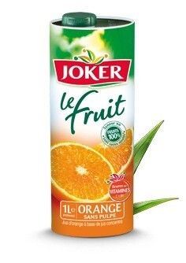
Sommaire
V. Etude et comparaison de linéaires

Slide 35
V. Etude et comparaison de linéaires
Rayon jus de fruit du supermarché E.Leclerc

Slide 36
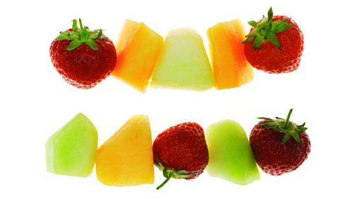
V. Etude et comparaison de linéaires
Analyse linéaire
Produits de grande marque:
à hauteur visible et à portée des mains
Produits et emballages diversifiés
Produits de premiers prix (marque E.Leclerc) moins compétitifs:
en bas du rayon, peu visible
Emballages simples

Slide 37
V. Etude et comparaison de linéaires
Rayon Auchan
Comparaison avec le rayon Auchan
Similarités:
- Produits de marque:
à portée de main et à hauteur des yeux
- Marque Auchan:
Tout en bas

Slide 38
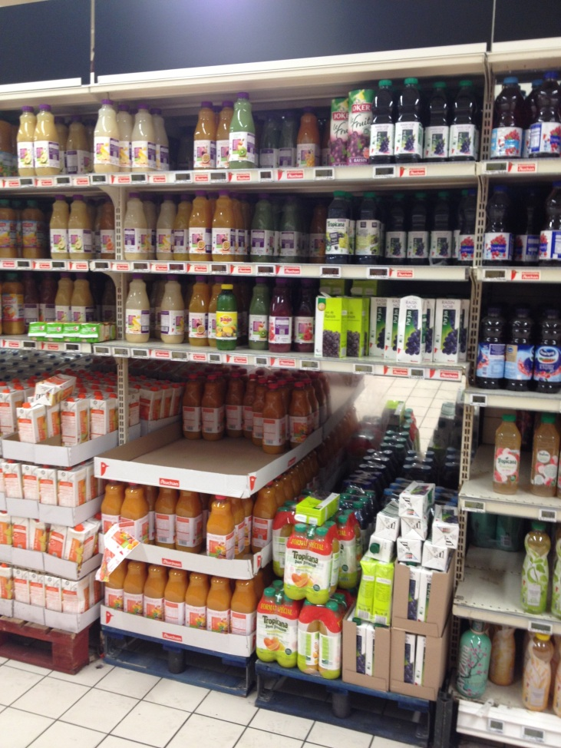
V. Etude et comparaison de linéaires
Rayon Auchan
Comparaison avec le rayon Auchan
Différences:
Rayon spécial pour les produits Auchan
Offre familial à portée des mains en bas
Moins de marques car remplacés par les produits Auchan

Slide 39
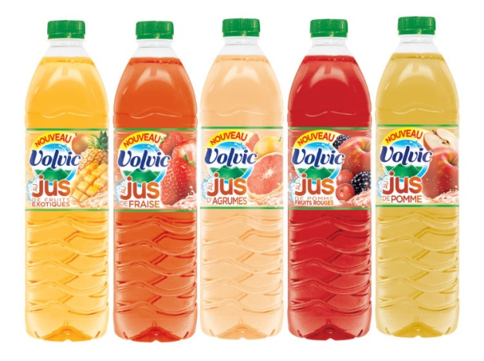
Sommaire
VI. Innovation

Slide 40
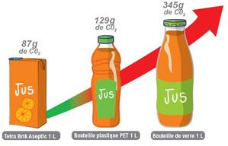
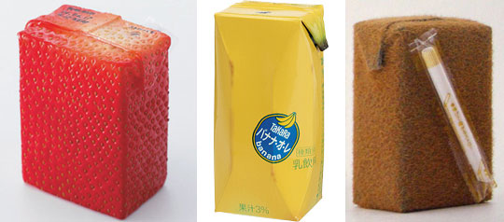
VI. Innovation
Inovation
de packaging
Environnement :
Plastique ou carton 100% recyclable
Santé:
Sans sucre ajouté
Sans conservateur
Emballage:
Tetra Pak : standardisé, économique et eco-friendly
Diversifié et innovante

Slide 41
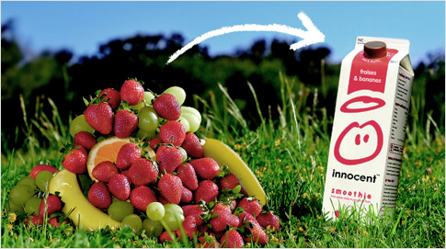
VI. Innovation
Innovations Sensorielles
Sortes de fruits très varié :
plus de 20 fruits à jus
Saveurs innovantes pour satisfaire les consommateurs :
Jus sans ou avec pulpe
Jus mixte avec des fruits différents
Coopération avec d’autres types de boisson:
Eau minérale
Boisson gazeuse

Slide 42
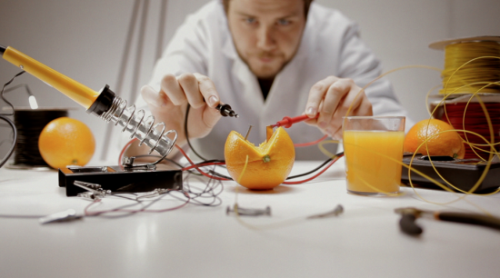
VI. Innovation
Innovations commerciales
Publicités
Via des médias différents : Internet, TV, panneau de Pub, etc.
Ciblant differants groupes de personnes : familles, Les jeunes travailleurs, enfants etc.
Promotrice:
Nouvelles marques
Nouveaux produits
Promotion et rembouresement

Slide 43
Bibliographie/ Webographie
[1] Union Nationale Interprofessionnelle des jus de fruits : Livre blanc du jus de fruits
[2] Wikipédia jus de fruits sur http://fr.wikipedia.org/wiki/Jus_de_fruits
[3]http://www.planetoscope.com/boisson/201-consommation-mondiale-de-jus-d-orange.html
[4] http://www.i-dietetique.com/articles/existe-t-il-un-modele-francais-de-consommation-des-boissons-sans-alcool/7949.html
[5] l’AIJN, ‘’ les jus et nectars présentent l’opportunité d’une croissance forte et récurrente dans les années à venir’’
[6] Le marché mondial des jus de fruit : une perspective africaine
Sur: http://www.axio.ma/Analyse-economique/Le-marche-mondial-des-jus-de-fruit-une-perspective-africaine-content-20.php#sthash.YY0hMtiu.dpuf
[7] Marché du jus de fruit. Etudier.com.Récupérée 03,2011
Sur: http://www.etudier.com/dissertations/March%/A9-Du-Jus-De6Fruit/197870.html
[8] Panel Distributeur en Cumul Annuel Mobile à fin Aout 2011
[9] http://www.eckes-granini.fr/chiffres-cles,1084,fr.html
[10] http://myreader.toile-libre.org/uploads/My_50f59d4d91817.pdf
[11] http://fr.wikipedia.org/wiki/Joker_(jus_de_fruit)
[12] http://www.eckes-granini.fr/notre-strategie,1080,fr.html
[13] Le site officiel de tropicana www.tropicana.fr
[14] Le site de wikipédiahttp://fr.wikipedia.org/wiki/Tropicana

